Slide 1
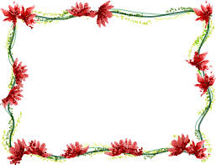
8 de Marzo, Día Internacional de la MUJER.
La lucha de la mujer por sus derechos tiene larga data. Ya Jesús de Nazaret con sus prácticas, gestos y palabras la dignificó; sin embargo las sociedades han hecho caso omiso de este grito femenino de igualdad.
En 1.789 la mujer se visibiliza históricamente mediante una toma de conciencia colectiva de su papel relevante, pero no es sino hasta 1.914 cuando se reconocen de manera oficial sus derechos y para conmemorarlo se declara el 8 de Marzo como
DÍA INTERNACIONAL DE LA MUJER.

Slide 2
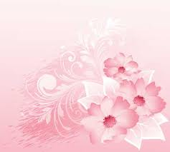
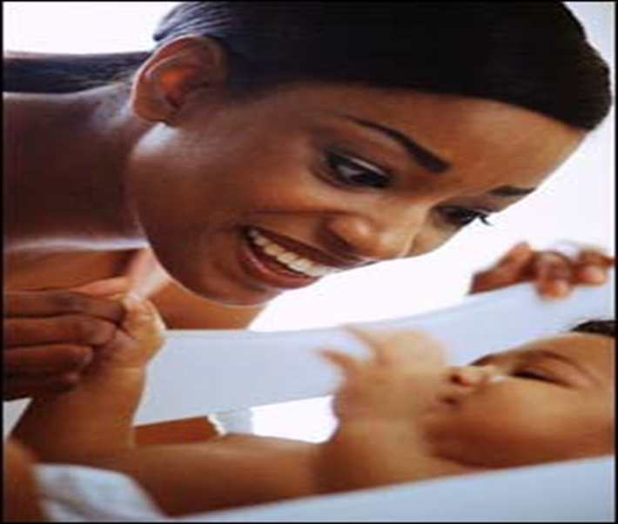
MUJER , ERES GRANDE Y BELLA A LOS OJOS DE DIOS.
MUJER, ERES GRANDE Y VALIOSA A LOS OJOS DE DIOS
Mujer MADRE, que te
conviertes en seno
del ser humano,
con la alegría y
los dolores de parto
de una experiencia única.
Eres guía en los primeros
pasos, apoyo en el
crecimiento y referencia
para el camino
de la vida

Slide 3
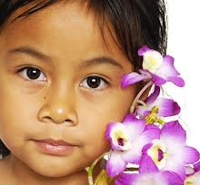
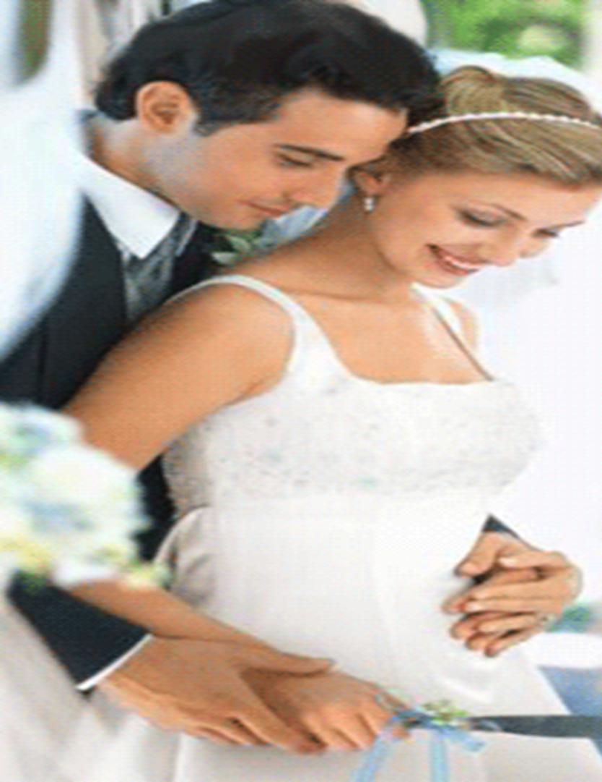
Mujer esposa, que unes tu vida a la de un hombre
en una relación de recíproca entrega
al servicio de la comunión y
la vida.
Mujer hija-hermana, que
aportas a la vida familiar y social
la riqueza de tu sensibilidad,
intuición, generosidad,
constancia….

Slide 4
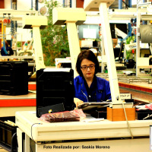
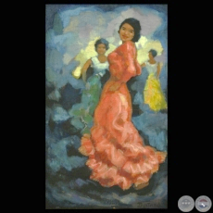
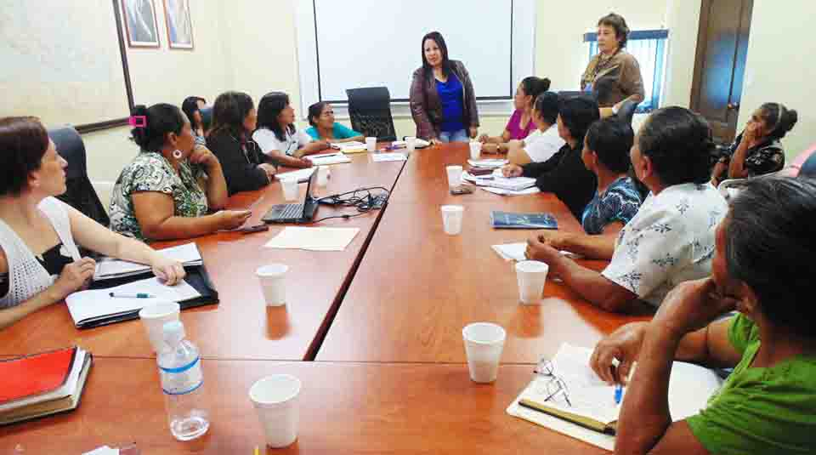
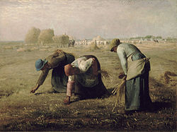
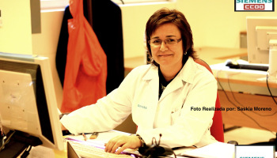
Mujer trabajadora en todos los ámbitos de la vida social,
cultural, artística y política con la aportación que das
a la elaboración de una cultura
capaz de conciliar razón y sentimiento.

Slide 5
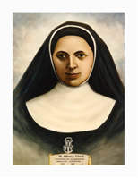
MUJER CONSAGRADA,
que al ejemplo de la GRAN MUJER,
María de Nazaret, te abres con
Docilidad y Fidelidad a Dios.

Slide 6
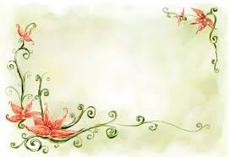
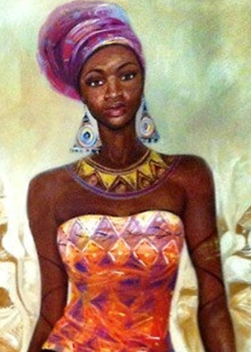
Gracias MUJER,
por el mismo hecho de SER MUJER.
Con la intuición propia de tu feminidad
enriqueces la comprensión del mundo
y contribuyes a la plena verdad
de las relaciones humanas.

Slide 7
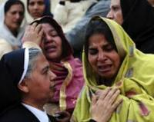
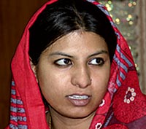
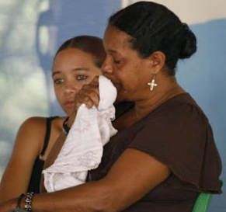
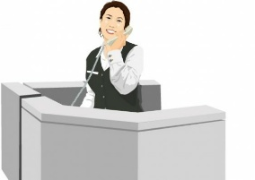
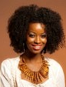
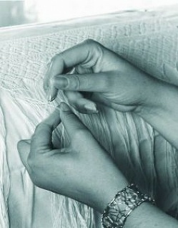
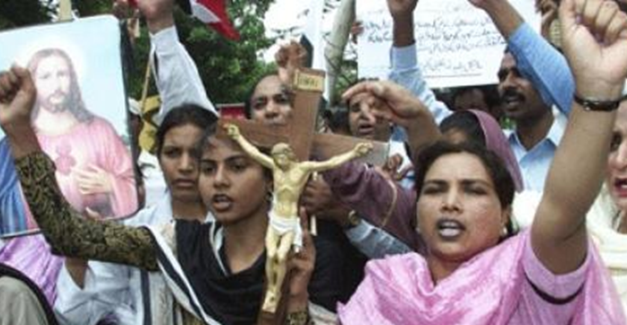
Reflexión:
Leer
Jn.2, 1-12
¿Cómo interpretas el actuar de María ?
¿Cuál es el ideal de mujer que tenemos?
¿Cómo trata la sociedad a la Mujer?
¿Qué aporte hace la mujer en la vida humana?
¿Qué podemos hacer para luchar
en favor de la mujer?

